Slide 1

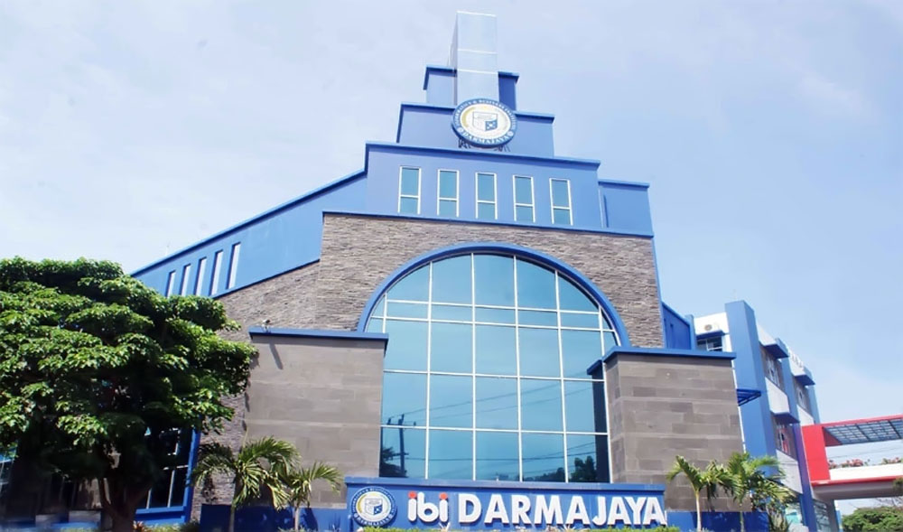
BAB XI
SIKAP DAN KARAKTER
ANTI-KORUPSI
Lukman Hakim, S.P., M.M.

Slide 2

I. Pendahuluan
Definisi Korupsi:
Korupsi berasal dari bahasa Latin corruptio, yang berarti rusak atau tidak bermoral. Secara umum, korupsi adalah penyalahgunaan kekuasaan untuk keuntungan pribadi.

Slide 3
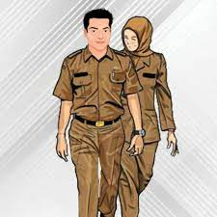

Jenis-Jenis Korupsi:
Penyuapan (Bribery)
Penggelapan (Embezzlement)
Nepotisme
Penyalahgunaan Wewenang
Dampak Korupsi:
Ekonomi
Sosial
Hukum.

Slide 4

II. Nilai-Nilai Dasar Anti-Korupsi
Kejujuran
Tanggung Jawab
Keadilan
Kepedulian
Keberanian
Kesederhanaan
Disiplin
Transparansi
Akuntabilitas
Anti-Gratifikasi

Slide 5
III. Pembentukan Karakter Anti-Korupsi
Konsep Dasar Pembentukan Karakter Anti-Korupsi
Langkah-Langkah Pembentukan Karakter Anti-Korupsi
Strategi Efektif dalam Pembentukan Karakter Anti-Korupsi
Pendidikan Formal dan Informal
Pengenalan Nilai-Nilai Anti-Korupsi
Teladan dari Pemimpin dan Tokoh Masyarakat
Pengembangan Kebiasaan Positif
Penanaman Kesadaran Hukum
Kegiatan Edukatif dan Partisipatif

Slide 6
Lanjutan….
Internalisasi Nilai dalam Keseharian
Peningkatan Kesadaran Publik
Penegakan Aturan dengan Konsisten
Penggunaan Teknologi dan Sistem Transparansi
Tantangan dalam Pembentukan Karakter Anti-Korupsi
Budaya yang Sudah Mengakar
Kurangnya Teladan
Ketidaktahuan tentang Konsekuensi

Slide 7

Lanjutan….
Peran Berbagai Pihak dalam Pembentukan Karakter Anti-Korupsi
Individu
Keluarga
Institusi Pendidikan
Pemerintah
Media Massa
Komunitas dan Organisasi
Contoh Praktis Pembentukan Karakter Anti-Korupsi
Di Sekolah
Di Tempat Kerja
Di dalam lingkungan keluarga

Slide 8



